Slide 1
作业12
4.17
补充题 设A，B都是可数无限集，试说明 A－B的势可能有几种不同的情况。举例说明你的结论。

Slide 2
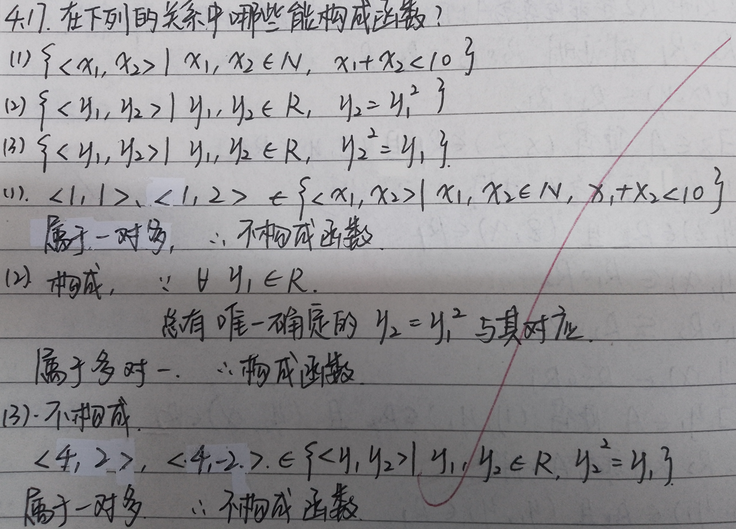
作业12参考解答

Slide 3
补充题 设A，B都是可数无限集，试说明 A－B的势可能有几种不同的情况。举例说明你的结论。
解: 显然,当A=B时, |A－B|=|Ø|=0.
一般地, A－B可以是有限集,也可以仍然是可数无限集,
即 |A－B|可以是一个自然数n,也可以仍然是ℵ₀.
例如
A=N, B={x|x∊N, x≥n}, 则
A－B={0, 1, …, n-1}
|A－B|=n
A=N, B={x|x∊N, x为偶数}, 则
A－B={x|x∊N, x为奇数}
|A－B|= ℵ₀

